Slide 1

数字内容安全
第二章 信息隐藏与数字水印

Slide 2
本章的内容
信息隐藏与数字水印基本性能与概念
信息隐藏原理及通信模型
基于分类器的隐写分析框架
算法要求：
LSB信息隐藏算法

Slide 3
信息安全
提到信息安全，人们自然会想到密码
密码术的起源可以追溯到四千多年前的古埃及、古罗马和古希腊
古代：
密码术：以信息无法被看懂为目的
隐写术：以隐蔽机密信息的存在为目的
现代：
现代密码学
伪装式信息安全：信息隐藏、数字水印
Notes:
古代隐秘信息的技术可以分为两种基本方式：一种是将机密信息进行各种变化，是他们无法被非授权者所理解，即密码术，另一种是以隐蔽信息为目的，如隐写术。一直发展到现在，密码术变成了现代密码学，隐写术变成了伪装式的信息安全。
传统的加密方法使得加密后的信息变成一堆无法读懂的杂乱信息，直接引导攻击者发现哪些信息是他们的攻击对象，相当于把攻击目标暴露了，安全性主要取决于密码体制和攻击者的能力。
因此，从古代起，就开始发展以隐蔽信息为目的的技术，

Slide 4
古代的信息隐藏
远古时代的隐写术
用头发掩盖信息
使用记书板隐藏信息
使用音乐谱隐藏信息
使用离合诗隐藏信息
使用微小图隐藏信息
使用化学方法隐藏信息

Slide 5
信息隐藏的现状
随着计算机技术和互联网的发展，信息隐藏受到重视
现代战争—信息战
隐藏技术使保密通信更加安全，尤其是国家安全部门需要研究伪装式信息安全的攻防
9.11 事件以后，隐写术被国际恐怖组织用于传递敌对信息的可能性引起了研究人员和公众的强烈关注
能使恶意代码潜入对方信息系统造成巨大的破坏
数字产品的无失真复制，造成版权保护和管理方面的漏洞
技术上存在信息隐藏的可能
Notes:
目前，随着计算机技术和因特网的发展，越来越多的信息以电子的形式通过网络传输，并且随着电子政务、电子商务、网络银行的应用，越来越多的重要信息 需要保密和安全的传输，仅仅使用密码技术还不够。
另外，现代战争更依赖于信息战
另一方面，数字产品的无失真复制，也使得数字产品在网络上传播，版权保护也存在很多漏洞。

Slide 6
美国9.11恐怖袭击事件发生前不久，“USA Today”有报道称在1998年两座东非美国大使馆的炸弹攻击事件中，拉登等人曾利用聊天室、色情BBS等网站隐藏恐怖攻击目标的地图和照片，并下达恐怖活动的指示。在9.11事件发生之后，“Wired News”上也有文章指出恐怖分子在eBay和Amazon等拍卖网站上利用数字图像作为载体进行隐密通信。

Slide 7
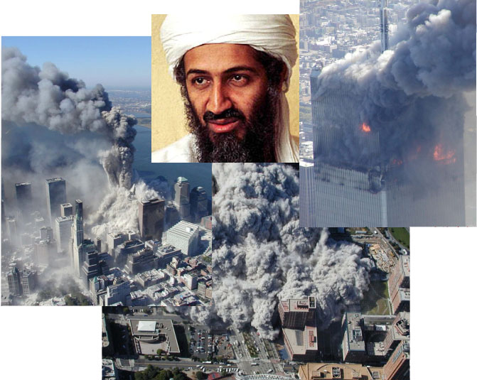

Slide 8
信息隐藏的研究状况
1992年国际上正式提出信息隐形性研究
1996年国际第一届信息隐藏研讨会
1998、1999、、、信息隐藏研讨会
各种大型国际会议中都有信息隐藏和数字水印的专题
国内信息隐藏研讨会每年召开（1999年开始）
Notes:
1996年剑桥大学

Slide 9
文献检索（关键词）
Information hiding（信息隐藏）
Digital watermarking（数字水印）
Steganography（隐写术）
Steganography 来源于希腊文Steganos (hidden or secret) 与 graphy (writing or drawing)
Steganalysis（隐写分析）
digital forensics（数字取证）

Slide 10
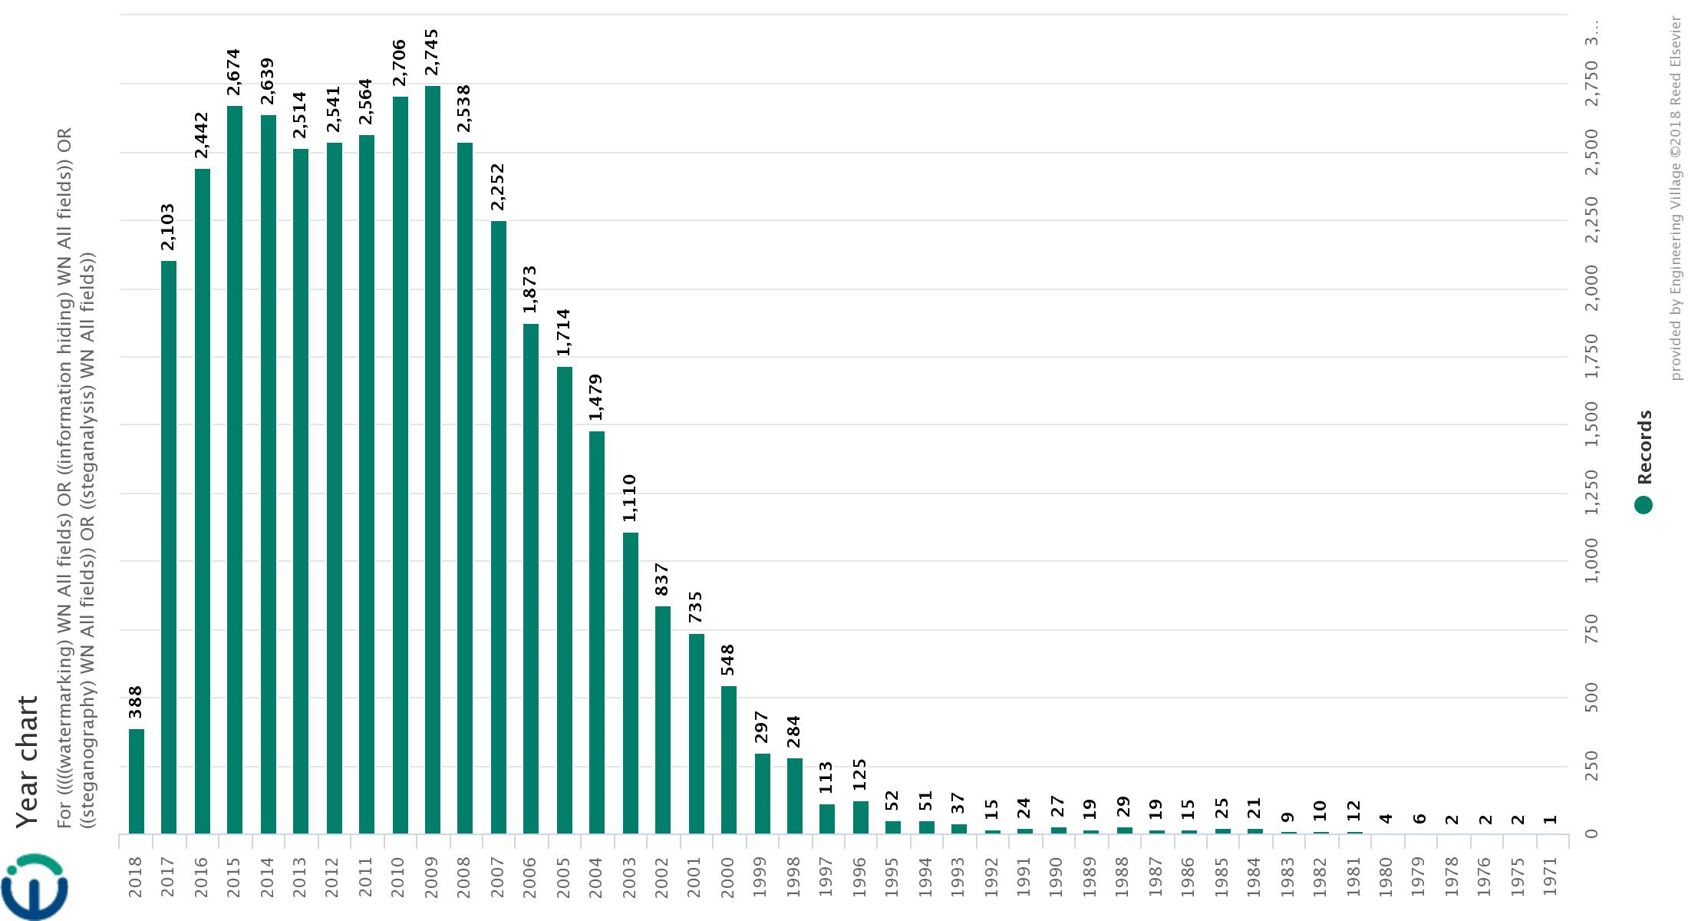
历年文献统计

Slide 11
信息隐藏－伪装式保密通信
利用人类感知系统以及计算机处理系统的冗余
载体可以是任何一种多媒体数据，如音频、视频、图像、甚至文本、数据等
被隐藏的信息也可以是任何形式（全部作为比特流）
主要用于军队和安全部门
Notes:
人类感知系统，如听觉、视觉系统等，人类的感知系统对图像、视频、声音的感知准确度都远远低于计算机的精度，也正是利用这一特点，才发展出了伪装式保密通信这一研究领域。

Slide 12
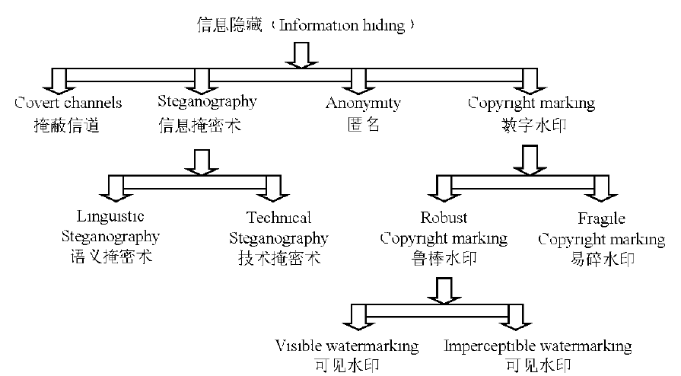
信息隐藏的分支

Slide 13
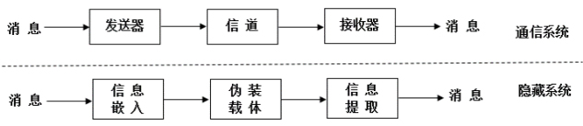

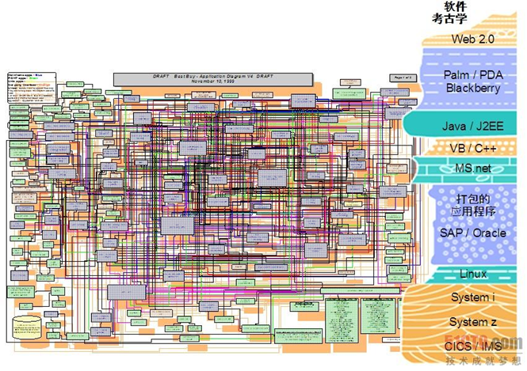



信息隐藏通信模型
保护通信内容
隐匿通信存在
敏感信息隐藏
敏感信息获取
公开通信信道
隐蔽通信信道

Slide 14
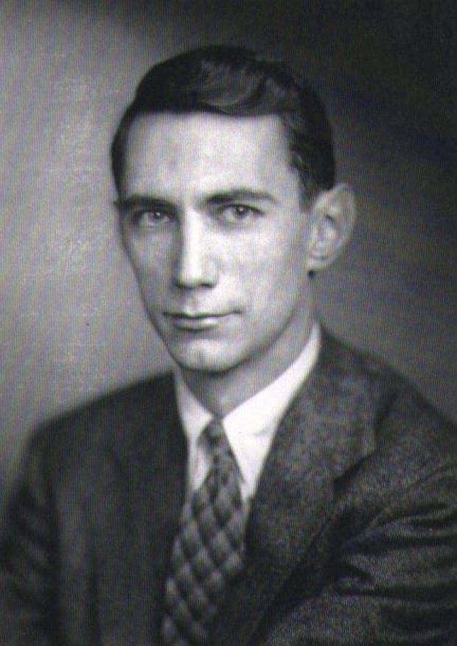
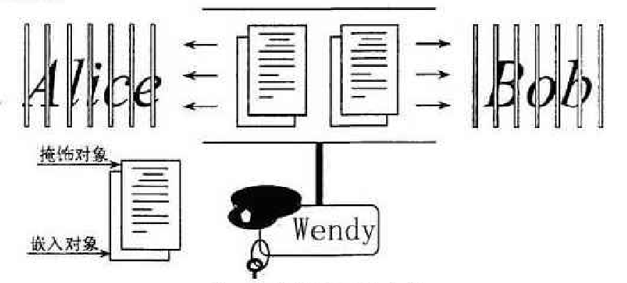
Shannon模型：囚犯问题
两个囚犯A和B被关押在监狱的不同牢房，他们想通过一种隐蔽的方式交换信息，但是交换信息必须要通过看守的检查。因此，他们要想办法在不引起看守者怀疑的情况下，在看似正常的信息中，传递他们之间的秘密信息
被动看守者：只是检查传递的信息有没有可疑的地方
主动看守者：故意去修改一些可能隐藏有信息的地方，或者假装自己是其中的一个囚犯，隐藏进伪造的消息，传递给另一个囚犯
Notes:
伪装式通信可以归结为一个经典模型，即囚犯问题，是由Simmons于1984年提出的。这种通信我们称之为不可视通信，或者阈下信道。
所谓的信息隐藏就是在一些载体信息中把秘密信息嵌入进去，而载体本身没有太大变化，不会引起怀疑，这样就达到了隐藏的目的。
当然这样的隐藏系统首先要考虑它是安全的，即载体在感官上不会被引起怀疑，第二应该是健壮的。因为看守者可能会对这些传递的信息进行修改，即主动看守者

Slide 15
Shannon模型
载体对象c
载体信息源
伪装对象c’
信息嵌入算法
信息提取算法
A
不安全信道
Ｂ
秘密消息m
秘密消息m
密钥k

Slide 16
名词
A打算秘密传递一些信息给B，A需要从一个随机消息源中随机选取一个无关紧要的消息c，当这个消息公开传递时，不会引起怀疑，称这个消息c为载体对象
把需要秘密传递的信息m隐藏到载体对象c中，此时，载体对象c就变为伪装对象c’
秘密信息的嵌入过程需要密钥，此密钥称为伪装密钥

Slide 17
Costa模型
编码器表示信息嵌入，解码器表示提取信息。S是载体数据，W是要嵌入的原始信息，X是经过编码的水印信息，Y是信道的输出值。
嵌入水印后的载密数据是X＋S，攻击信道Z是加性噪声攻击，编码者和解码者都不知道噪声Z，解码器接收到的信道输出信号 。解码者可能不知道载体S，由Y提取出信息 。

Slide 18
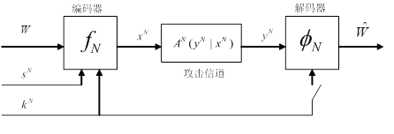
Mulin模型
嵌入消息W、载体S、密钥K构成编码器 的输入，编码器嵌入后生成载密数据X，X经过攻击信道A(Y|X)后，得到攻击后的信道输出数据Y，解码器 由Y和K提取出信息 ，若解码者知道载体S的信息则称为私有模式，反之，则称为公开模式。

Slide 19
Mulin模型
失真函数
隐写失真
攻击失真

Slide 20
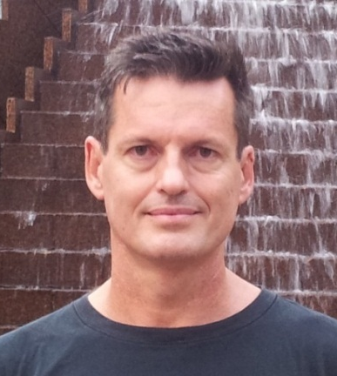
Mulin模型
隐藏容量
隐写容量C是受限最值最优化问题。
子信道i对应的子信号
之间独立同分布则多模态 信息隐藏容量可形式化为：
其中， 和 分别表示由隐写引起的失真和攻击引起的失真。定义每个子信道i的隐写容量为：
Pierre Moulin
Notes:
其中i是载体下标， p修改量， Dkl为取KL散度，Qi是一个常数，称为Q因子只和载体特性相关。

Slide 21
Cohen-Lapidoth模型
原始嵌入信息W、载体U和密钥θ1作为编码器的输入，输出嵌入后的载密数据X，X经过攻击信道后，得到信道输出数据Y，解码器由Y和K提取出信息 。
嵌入过程：
失真函数：
攻击过程：

Slide 22
Somekh－Baruck模型
失真函数

Slide 23
Mulin信息隐藏通信模型存在的问题？
提示：对于藏头诗这种类型的信息隐藏，隐藏失真是多少？
从Mulin模型中能否给出信息隐藏的三个评估指标？
提示：例如隐藏失真——不可见性；

Slide 24
信息隐藏的应用
军事和情报部门
现代化战争的胜负，越来越取决于对信息的掌握和控制权
军事通信中通常使用诸如扩展频谱调制或流星散射传输的技术使得信号很难被敌方检测到或破坏掉
伪装式隐蔽通信正是可以达到不被敌方检测和破坏的目的

Slide 25
信息隐藏的应用
需要匿名的场合
包括很多合法的行为，如公平的在线选举、个人隐私的安全传递、保护在线自由发言、使用电子现金等
非法的行为，如诽谤、敲诈勒索以及假冒的商业购买行为
在信息隐藏技术的应用中，使用者的伦理道德水平并不是很清楚，所以提供信息隐藏技术时需要仔细考虑并尽量避免可能的滥用
Notes:
需要隐匿自己的身份，如匿名通信
在医疗中也可以使用，比如一些诊断的图像数据，往往是与患者的姓名、日期和医师的信息相互分离的，利用信息隐藏可以把这些数据隐藏进去，但是又出现了一个问题就是在这样的图像中做隐藏会不会引起图像的变化，从而引起诊断的精确性。

Slide 26
数字水印
信息隐藏在民用领域的应用：数字水印
数字作品的特点：无失真复制、传播，易修改，易发表
数字作品的版权保护需要：
确定、鉴别作者的版权声明
追踪盗版
拷贝保护
Notes:
信息隐藏除了在保密通信中的应用之外，在20世纪90年代初期，随着网络技术的发展，又有了新的应用，即数字水印。
这对数字作品的保护提出了技术上及法律上的难题

Slide 27
数字水印
用于版权保护的数字水印：将版权所有者的信息，嵌入在要保护的数字多媒体作品中，从而防止其他团体对该作品宣称拥有版权
用于盗版跟踪的数字指纹：同一个作品被不同用户买去，售出时不仅嵌入了版权所有者信息，而且还嵌入了购买者信息，如果市场上发现盗版，可以识别盗版者
用于拷贝保护的数字水印：水印与作品的使用工具相结合（如软硬件播放器等），使得盗版的作品无法使用

Slide 28
数字水印的定义
数字水印是永久镶嵌在其他数据（宿主数据）中具有可鉴别性的数字信号或模式，并且不影响宿主数据的可用性

Slide 29
数字水印的特点
安全性
数字水印难以被发现、擦除、篡改或伪造，同时，要有较低的虚警率
可证明性
数字水印应能为宿主数据的产品归属问题提供完全和可靠的证据
Notes:
虚警率：原本无水印，却检测出水印
数字水印可以是已注册的用户号码、产品标志或有意义的文字等。

Slide 30
数字水印的特点
不可感知性（隐藏失真<D1）
从感官上和统计上都不可感知
稳健性（攻击失真<D2）
数字水印应该难以被擦除，任何试图完全破坏水印的努力将对载体的质量产生严重破坏
好的水印算法应该对信号处理、几何变形、恶意攻击等具有稳健性
脆弱性（完全脆弱性，半脆弱性）（攻击失真<D2）
对载体的任何改变都会引起水印的改变。可检测篡改
Notes:
感官上的不可感知是指通过人的视听觉无法察觉出宿主数据产生了变化。统计上的不可感知是指即使采用统计方法也无法确定水印是否存在。

Slide 31
数字水印三要素
水印本身的结构
版权所有者、合法使用者等具体信息
伪随机序列
图标
水印嵌入算法
水印检测算法
Notes:
数字水印方案包括三个要素：水印本身的结构、水印嵌入、水印检测
数字水印本身一般可分为两种，一种是包含了如版权者 、合法使用者、日期等具体信息，一种是采用伪随机序列作为水印，检测时只需判断水印是否存在。

Slide 32
数字水印嵌入和提取模型
密钥
水印信息
水印嵌入算法
含水印的载体数据
载体数据
水印嵌入模型
含水印的载体数据
密钥
水印提取算法
水印信息
原始载体数据
水印提取模型

Slide 33
水印加载模型
设 I 为载体数据，W 为水印信号，K 为密钥，处理后的水印为
水印嵌入过程：设水印嵌入函数 E ，原始载体 I 和水印 ，嵌入水印后的载体数据为

Slide 34
水印提取模型
水印提取过程：设水印提取函数 D ，水印提取的两种形式：
提取原始水印：如文字、徽标
0-1判决：判定水印存在与否
非盲检测
盲检测
两类检测错误
误警率
漏警率
Notes:
第二次课到此

Slide 35
问题
水印是否必须有载体？
水印是否必须有多于1比特的水印信息？

Slide 36
常用的水印评价指标
安全性：水印系统抵抗恶意攻击的能力
鲁棒性：水印系统承载常规处理的能力
透明度（保真度）：嵌入水印后载体的感知度量
水印容量：水印系统可携带的最大有效载荷数据量
计算量：嵌入算法与提取算法的计算成本
虚警率：未加水印而错误的检测出水印的概率
多水印：同一载体中是否能嵌入多个互不干扰的水印

Slide 37
水印鲁棒性
水印鲁棒性：水印承受常规处理的能力
常规处理
一般信号处理：滤波、加噪、数模和模数转换、重采样等
一般几何攻击：旋转、放缩等
共谋和伪造：对于数字指纹而言，水印系统要防止多个单用户合谋去除水印，也不能由其他人伪造水印

Slide 38
水印鲁棒性－鲁棒性水印的实现方法
冗余嵌入
将水印冗余嵌入，是对抗各种失真的通用策略
冗余嵌入带来的问题是隐藏容量的成倍减少，等容量嵌入引入的噪声大大增加
扩频编码
扩频编码使水印分散到每个频率上的能量很小，但集中检测的时候检测器输出能具有较高的信噪比
在鲁棒性系数中嵌入
在变换域中鲁棒性较强的系数中嵌入
Notes:
把原始数据的频域看作通信信道C，水印看作将通过C的信号S，各种有意、无意的干扰看作噪声N。利用扩频技术原理，将水印分布在许多数据频域系数中，加入每个频域系数的信号能量很小切不可随意检测。然而，水印检测过程知道水印的位置和内容，它能将许多微弱的信号集中起来形成具有较高信噪比的输出值，要破坏水印就需要很强的噪声加入所有的频域系数中，但是破坏水印的同时也造成原始数据质量的严重下降。

Slide 39
水印的透明性
随着嵌入水印信息量的增加，水印载体的质量必然下降
水印透明性的评价
主观MOS值
客观信噪比
Notes:
一般来说，嵌入的水印信息量越大，对宿主数据的修改就越大，图像的视觉效果就越差。
一个好的嵌入算法，应该是能够嵌入较多的信息而引起的视觉感知最小。评价一个水印算法的优劣，应该建立对水印的评价准则。不仅包括鲁棒性的评价，还包括透明性的评价，主管和客观。

Slide 40
水印透明性的主观度量
以图像为例
观察者对图像进行观测，给出评价
ITU-R Rec.500图像质量度量
等级级别
损 害
质 量
5
4
3
2
1
不可察觉
可察觉，不让人厌烦
轻微的让人厌烦
让人厌烦
非常让人厌烦
优
良
中
差
极差
Notes:
主观测试时，需要遵守一个测试规则，该规则要对测试和评估的过程进行描述。这样的测试包括两个步骤。第一步，将失真的数据集按照从最好到最坏的次序排列，第二步，挑选的测试人员对每个数据集进行评定，描述所处理对象的等级。
如ITU-R Rec.500质量等级标准，用5个级别来描述载体在嵌入水印后质量的等级。研究结果表明，经验不同的个体，如摄影师、研究人员和一般人，对一组相同的图像进行主观测试，得到的结果相差很大。主观测试直接反映了人对图像质量的感受，一般来说比较准确，对最终的质量评价和测试具有实际价值。但是对于不同人员之间的主观差异较大，需要找大量的人员进行测试。

Slide 41
水印透明性的客观度量 －客观失真度量
差分失真度量
平均绝对差分
均方误差
－范数
拉普拉斯均方误差
信噪比
峰值信噪比
Notes:
另一重方法是客观的失真度量，不依赖于主观评价，计算简单，可重复性强。下面是常用的一些失真度量法。

Slide 42
水印透明性的客观度量 －客观失真度量
相关失真度量
归一化互相关
相关质量

Slide 43
水印透明性的客观度量 －客观失真度量
其它
全局西格马信噪比
其中，
直方图相似性

Slide 44
水印透明性的客观度量 －客观失真度量
图像的峰值信噪比在一定程度上反映了图像数据处理前后的变化情况，其所反映的是图像数据变化情况的统计平均
总的来说，图像处理前后的峰值信噪比越小，图像的质量降低的就越多，但这种评价的变化情况并不能直接反映人眼的视觉感受
Notes:
目前比较流行的失真度量标准是信噪比和峰值信噪比。通常以db分贝来度量。
但是峰值信噪比与人的感知系统关联的也不是很好，一些峰值信噪比高的图片，反而质量较差，而一些峰值信噪比低的图片，质量较好。比如，如果有较强的干扰在人的面部，那么人的主观感觉肯定交叉，但如果干扰是在图片背景上，尽管峰值信噪比低，但是质量更高一些。

Slide 45


例1
高斯噪声，椒盐噪声，PSNR相同
PSNR(dB) | PSNR(dB)
48.1183 | 50.9538
Notes:
所谓高斯噪声是指它的概率密度函数服从高斯分布（即正态分布）的一类噪声
椒盐噪声是由图像传感器，传输信道，解码处理等产生的黑白相间的亮暗点噪声。椒盐噪声往往由图像切割引起。
左边高斯，右边椒盐。
在相同的失真度量下，比较两幅图像对人的感官的影响。大部分人认为高斯噪声对图像产生的影响是模糊的，噪声小的时候感觉不出来，噪声大的时候 ，感觉图像质量下降。
第一组的图像，相同的PSNR下，高斯噪声的干扰可以忽略，椒盐噪声存在少量的黑白点

Slide 46


例1（续）
PSNR(dB) | PSNR(dB)
34.1389 | 35.1996
Notes:
高斯噪声可以接受，椒盐噪声的图像对视觉没有太大影响，但是黑白点已经很多了。

Slide 47


例1（续）
PSNR(dB) | PSNR(dB)
28.1183 | 29.0575
Notes:
椒盐噪声黑白点更多了，因此PSNR值来衡量图像受到的干扰情况是不准确的。

Slide 48
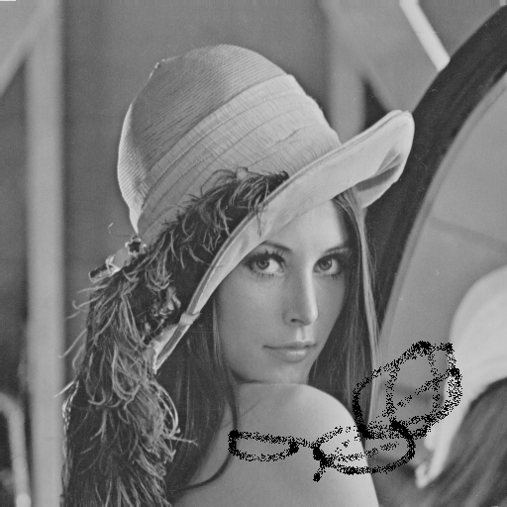
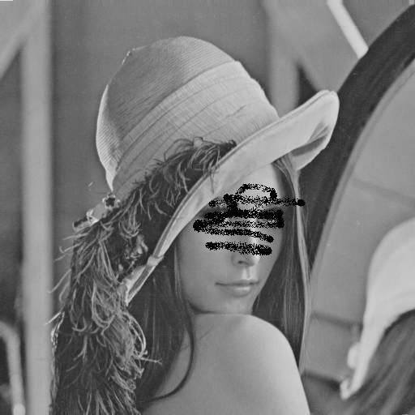
例2
PSNR(dB) | PSNR(dB)
23.1805 | 23.5164
Notes:
我们再看人为干扰的情况，左右两副的PSNR值基本相同，即图像受到的干扰大小基本是一样的，只是发生的位置不同。
左边是在边缘位置，可以说是非重要部位，右边发生在重要部位。尽管PSNAR相同，但是右边肯定是无法接受的。

Slide 49
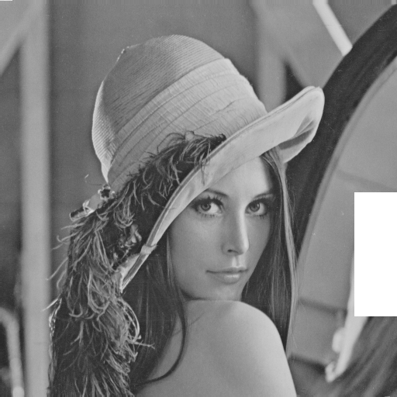
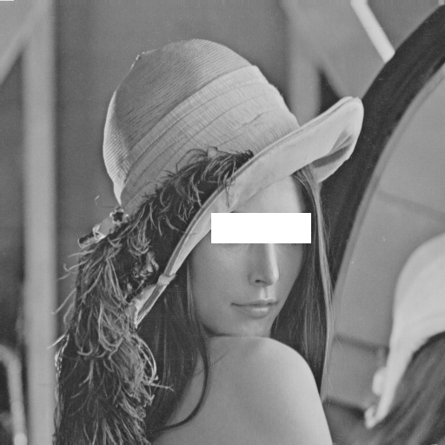
例2（续）
PSNR(dB) | PSNR(dB)
23.5084 | 23.2079

Slide 50


例2（续）
PSNR(dB) | PSNR(dB)
33.8497 | 33.5907
Notes:
因此，常用的PSNR只能忠实地反映两个信号之间的差别大小，不能准确反映人的感官系统对这些信号质量的评价程度。因此，研究一种有效的客观失真度量方法，使得它与主观度量笔记一直，是非常有用的。

Slide 51
水印的安全性
Cachin绝对安全定义存在的问题？
提示：藏头诗是绝对安全的吗？

Slide 52
水印的安全性
水印的安全性：在攻击者知道部分知识的前提下进行恶意攻击后，数字水印能够被准确提取和判断，为版权保护或者完整性保护提供清晰的结论
水印的三种攻击目的：还原、去除、伪造
不同的应用对安全性要求不同、侧重点不同

Slide 53
水印的安全性－攻击者的能力
攻击者对水印系统一无所知
利用信号处理和简单的几何攻击完成对水印的破坏，如有损压缩、降噪滤波、平滑滤波、微小几何（或者时间）失真等
攻击者拥有多个嵌入水印的数字作品
使用共谋攻击来去除水印
攻击者可以根据一个作品含不同水印的多个副本，得到一个原始作品的近似版本，对这个近似版本，水印可能无法提取
Notes:
滤波是将信号中特定波段频率滤除的操作，是抑制和防止干扰的一项重要措施
如果在视频中的每一帧中加入不同的水印，攻击者可以通过比较具有相同场景的相邻帧间的微笑差别，对这些帧进行重组，从而破坏大部分的水印，而如果在视频每一帧中加入相同的水印，攻击者也可以对视频帧进行组合攻击，通过多帧数据的累积，来发现并破坏水印。
利用同一原始多媒体数据集合的不同水印信号版本，来生成一个近似的多媒体数据集合，以此来逼近和回复原始数据，其目的是使检测系统无法在这一近似的数据集合中检测出水印信号的存在。对付共谋攻击的一种方法就是限制可用的水印拷贝个数，也可采用共谋安全码来设计水印方案，但采用共谋安全码方案的不足是：随着编码数目的增加，编码长度按指数增加。

Slide 54
水印的安全性－攻击者的能力
攻击者知道算法
除了密钥之外，攻击者知道有关算法的一切内容。这时的攻击者可以对水印的嵌入、提取和去除进行未经授权的操作
攻击者拥有水印检测器，并且了解其工作原理
根据水印检测器的检测结果，对载体进行适当处理，直到检测结果没有水印为止
到目前为止，水印算法无法防止这种条件下的未经授权的去除

Slide 55
水印的安全性－对安全性的攻击
去除攻击
马赛克攻击：使得检测器不能检测到水印的存在
它将图像分成许多小的矩形块，每一块小到不能进行可靠的水印检测，拼接后的图像与原图在感知上是相同的。这种攻击不改变图像的质量，但水印的检测失效了
梯度攻击：
要求攻击者拥有检测器，能够得到确切的检测值，对给定的水印作品，以任意策略确定局部最大下降梯度，从而沿该梯度方向对作品进行变化，刚好移出检测区域的边界，实现水印的去除
Notes:
并不一定要去除水印，它的目标是对数据做一定的操作和处理，使得检测器不能检测到水印的存在，一个典型的例子是用这种方法愚弄Internet上的自动侵权探测器。这个探测器自动在网上下载图片，然后根据水印检测有无侵权行为，它的一个弱点是当图像尺寸小的时候会认为图像太小不可能包含水印。这样我们可以先把水印图像分割，使其分割后的图像小于检测器的下限，然后再用html标记把他们重组，这样看起来不会影响图像的质量，但是也检测不出来。

Slide 56
水印的安全性－对安全性的攻击
表达攻击
Stirmark攻击：
以轻微程度对图像进行拉伸、剪切、旋转以及几何变形，或者对图像进行重采样攻击，即通过数模-模数转换引入一定的误差，在不损害图像使用价值的前提下减弱、移去或破坏水印
它包括常见的各种信号处理操作，如图像压缩、线性或非线性滤波、叠加噪声、图像裁剪、几何失真、模拟数字转换等

Slide 57
水印的安全性－对安全性的攻击
解释攻击，伪造攻击
拷贝攻击：
是未经授权的嵌入的一种形式
比如，对嵌入水印的作品C1w，通过非线性降噪滤波器去除水印，得到原始作品的近似C1，估计附加水印模板：W=C1w-C1，最后对作品C2叠加该附加水印模板：C2w=C2+W，得到嵌入了水印的作品
Notes:
把从合法作品获得的水印复制到另一没有水印的作品中。
攻击者在他人的含水印作品中嵌入自己的信息，或将他人合法的水印嵌入到另外的作品中，这种攻击也称为拷贝攻击

Slide 58
数字水印的分类
从载体上分类
从外观上分类
从加载方式上分类
从检测方法上分类
从水印特性上分类
从使用目的上分类

Slide 59
从载体上分类
图像水印
图像是使用最多的一种多媒体数据，也是经常引起版权纠纷的一类载体
彩色/灰度图像，卡通，设计图，二值图像（徽标、文字），等
视频水印
保护视频产品和节目制作者的合法利益
音频水印
保护MP3、CD、广播电台的节目内容等

Slide 60
从载体上分类
软件水印
是镶嵌在软件中的一些模块或数据，通过它们证明该软件的版权所有者和合法使用者等信息
软件水印分为静态水印和动态水印两类
静态水印：不依赖于软件的运行状态，可以在软件编制时或编制完成后被直接加入
动态水印：依赖于软件的运行状态，通常时在一类特殊的输入下才会产生，水印的验证也是在特定的时机下才能完成
文档水印
确定文档数据的所有者

Slide 61
从外观上分类
可见水印（可察觉水印）
如电视节目上的半透明标识，其目的在于明确标识版权，防止非法的使用，虽然降低了资料的商业价值，却无损于所有者的使用
不可见水印（不可察觉水印）
水印在视觉上不可见，目的是为了将来起诉非法使用者。不可见水印往往用在商业用的高质量图像上，而且往往配合数据解密技术一同使用

Slide 62
从加载方式上分类
空间域水印：直接在载体数据上加载。计算简单，效率高，但鲁棒性差
LSB方法
拼凑方法
文档结构微调方法
变换域水印：在变换域中进行的。借助信号进行正交变换后能量重新分布的特点，进行信息隐藏，较好的解决不可感知性和稳健性的矛盾
DCT变换，小波变换，傅立叶变换，Fourier-Mellin变换或其它变换
Notes:
数字水印算法的性能（安全性、不可感知型、鲁棒性）在很大程度上要取决于所采用的水印加载方法。可分为两大类：空间域和变换域。

Slide 63
LSB方法
图像的位平面概念
8
7
6
5
4
3
2
1
8
1
1 2 3 4 5 6 7 8
图4－1，图像象素的灰度表示
Notes:
以一个8*8的图像为例，共有64个像素点，没个像素点的取值为0到255，可以用8比特表示。图中每个横截面代表一个位平面，第一个位平面是像素最低比特位组成的，第八个位平面是每个像素的最高比特位组成的。因此这8个比特位平面在图像中所代表的重要程度是不同的。

Slide 64
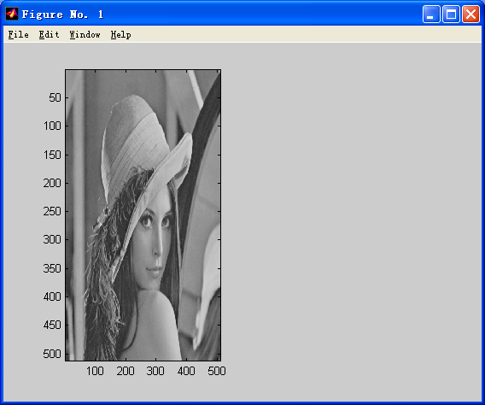
图像各个位平面的作用
原始图像（8bit 灰度BMP图像）

Slide 65
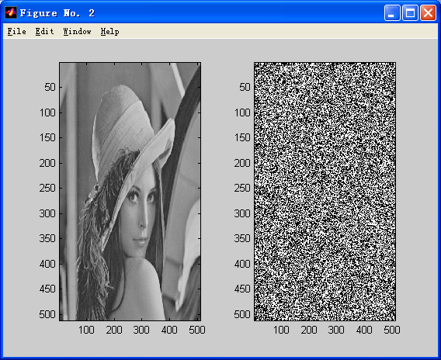
图像各个位平面的作用（1）
去掉第一个位平面的Lena图像和第一个位平面
Notes:
第一个位平面基本是噪声，没有任何信息

Slide 66
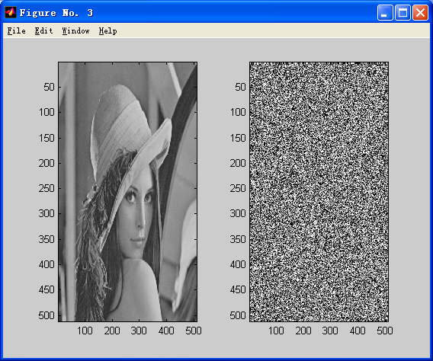
图像各个位平面的作用（2）
去掉第1－2个位平面的Lena图像和第1－2个位平面
Notes:
第一个和第二个位平面基本是噪声，没有任何信息

Slide 67
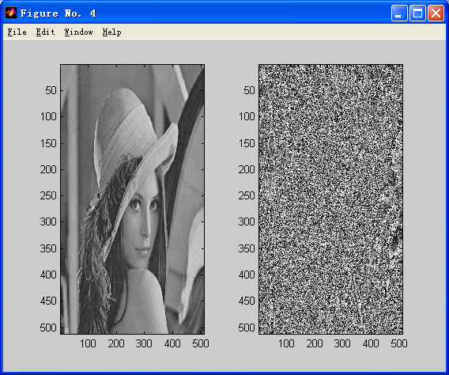
图像各个位平面的作用（3）
去掉第1－3个位平面的Lena图像和第1－3个位平面
Notes:
第3个位平面，已经包含了一些信息

Slide 68
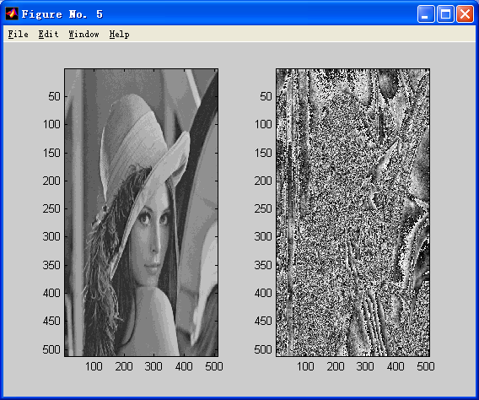
图像各个位平面的作用（4）
去掉第1－4个位平面的Lena图像和第1－4个位平面
Notes:
所携带的信息增多

Slide 69
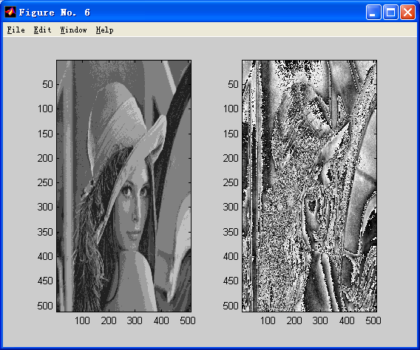
图像各个位平面的作用（5）
去掉第1－5个位平面的Lena图像和第1－5个位平面

Slide 70
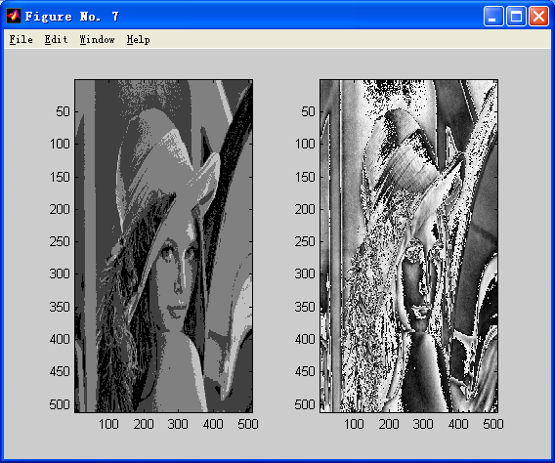
图像各个位平面的作用（6）
去掉第1－6个位平面的Lena图像和第1－6个位平面

Slide 71
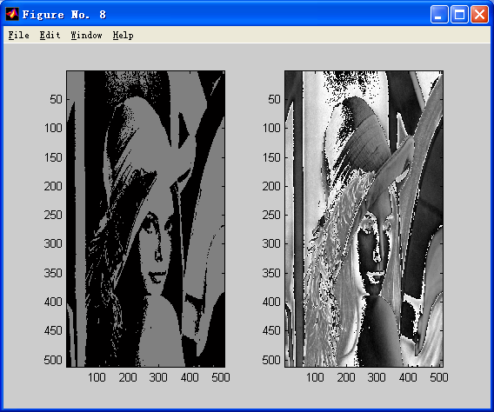
图像各个位平面的作用（7）
去掉第1－7个位平面的Lena图像（即第八个位平面）和第1－7个位平面

Slide 72
LSB方法
LSB (the Least Significant Bits)即最不重要比特位。改变LSB主要的考虑是不重要数据的调整对原始图像的视觉效果影响较小。
以图像为例，图像部分像素的最低一个或者多个位平面的值被隐藏数据所替换。即载体像素的LSB平面根据要隐藏的数据改变为“1”或者不变，以此达到隐藏信息的目的。

Slide 73
LSB方法
例:设待隐藏信息为1001，取灰度图像的4个像素值
(0-255整数)的最低位进行隐藏。
隐藏前8位灰度值 | 二进制表示 | 隐藏后二进制 | 隐藏后八位灰度值
34 | 00100010 | 00100011 | 35
180 | 10110100 | 10110100 | 180
255 | 11111111 | 11111110 | 254
2 | 00000010 | 00000011 | 3
Notes:
（1）具有较大的信息隐藏容量
（2）计算简单。
（3）掩密图像失真小。
（4）隐藏数据的鲁棒性较差。
容易擦除

Slide 74
从检测方法上分类
私有水印和公开水印
私有水印（非盲水印）：水印检测时需要原始载体
公开水印（盲水印）：水印检测时无需原始载体
私钥水印和公钥水印
私钥水印：水印加载和检测使用同一密钥
公钥水印：水印加载和检测使用不同的密钥（同密码学中的公钥密码）

Slide 75
从水印特性上分类
健壮性数字水印
要求水印能够经受各种常用的操作，包括无意的或恶意的处理
只要载体信号没有被破坏到不可使用的程度，都应该能够检测出水印信息
脆弱性数字水印（完全脆弱性/半脆弱性）
要求水印对载体的变化很敏感，根据水印的状态来判断数据是否被篡改过
特点：载体数据经过很微小的处理后，水印就会被改变或毁掉
主要用于完整性保护
与稳健性水印的要求相反
Notes:
健壮性数字水印主要用于版权保护。

Slide 76
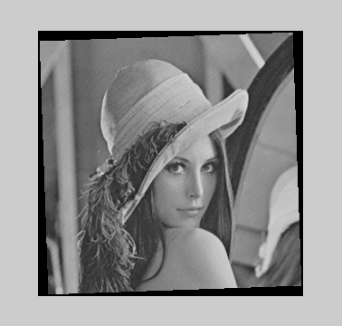

健壮性水印例
放大和旋转后的含水印图像
（size=280×280, θ =2度）
提取的水印

Slide 77
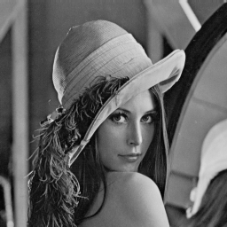

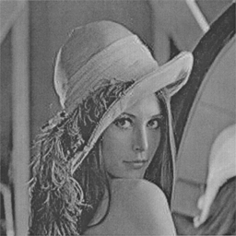
健壮性水印例
水印仍能正确提取
原始图像 嵌入水印后图像 打印扫描后的图像

Slide 78

脆弱性水印例
原始图像
含水印图像

Slide 79
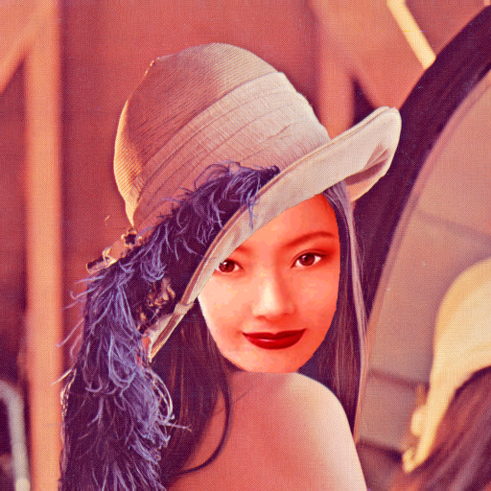
脆弱性水印例

Slide 80
从使用目的上分类
版权标识水印
基于数据源的水印
水印信息标识作者、所有者、发行者等，并携带有版权保护信息和认证信息，用于发生版权纠纷时的版权认证，还可用于隐藏标识、防拷贝
数字指纹水印
基于数据目的的水印
包含关于本件产品的版权信息，以及购买者的个人信息，可以用于防止数字产品的非法拷贝和非法传播

Slide 81
数字水印的应用
版权保护：表明对数字产品的所有权
数字指纹：用于防止数字产品被非法复制和散发
认证和完整性校验：验证数字内容未被修改或假冒
内容标识和隐藏标识：多媒体内容检索
使用控制：控制复制次数
内容保护：保护内容不被滥用

Slide 82
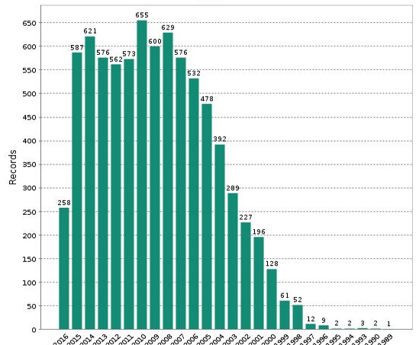
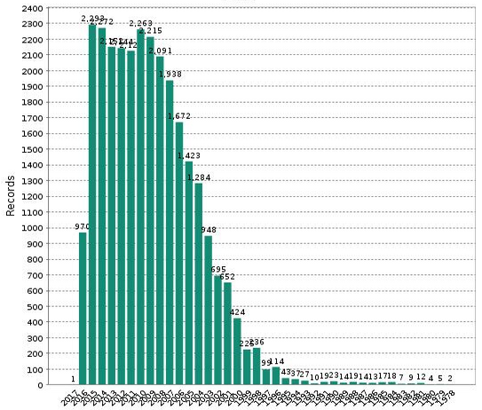
对抗是信息隐藏发展的主旋律
EI 历年信息隐藏类论文发表数量分布图（28000多篇正向，8000多篇反向）

Slide 83
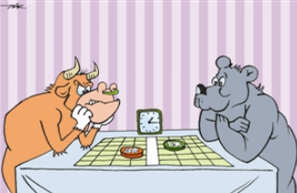
隐写分析
纠结于发现和抗发现对抗
正向算法
在哪藏
如何改
STC+最优
失真度量
反向算法
特征＋分类器
上万维特征
神经网络、深度学习
隐写特征
信息隐藏
隐写分析

Slide 84
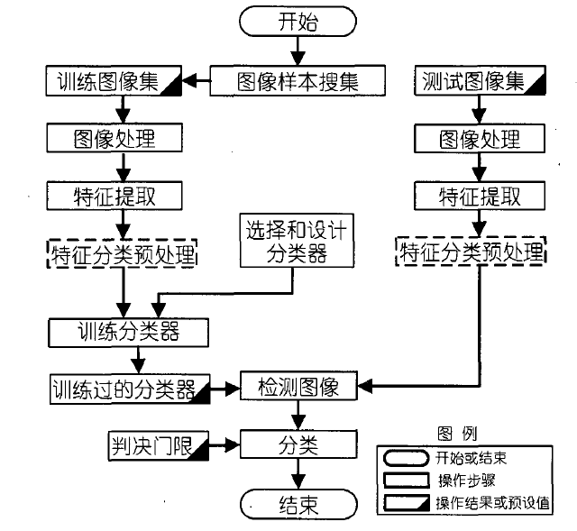
基于分类器的隐写分析框架

Slide 85
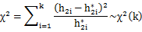
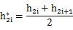
隐写分析
卡方分析（chi-square分析）
适用的算法：使用LSB嵌入水印时，如果像素值最低位比特与水印比特相同，那么保留该像素值不做变化；否则，使用水印比特位代替像素值的最低比特位。

Slide 86
隐写分析
RS分析

